Slide 1
Подготовка к ГИА по информатике 9 класс

Slide 2
Статья, набранная на компьютере, содержит 10 страниц, на каждой странице 32 строки, в каждой строке 56 символов. В одном из представлений Unicode каждый символ кодируется 2 байтами. Определите информационный объём статьи в этом варианте представления Unicode. 1) 35 Кбайт 2.) 70 Кбайт 3.) 1024 байт 4.) 960 байт Пояснение к решению: 1) 10*32*56=17920 (количество символов) 2) 17920*16= 286720 (бит) 3) Осталось перевести полученный результат в Кб 286720/8/1024= 35 (Кб) Ответ: 1 Статья, набранная на компьютере, содержит 16 страниц, на каждой странице 40 строк, в каждой строке 64 символа. Определите информационный объём, если документ представлен в кодировке КОИ-8 (каждый символ занимает 8 бит памяти). 1) 36 Кбайт 2) 40 Кбайт 3) 40000 байт 4)4960 байт Ответ: 2
1.1
1.2

Slide 3
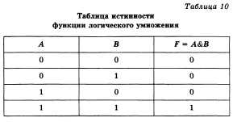
Для какого из приведённых чисел истинно высказывание: НЕ (Вторая цифра чётная) И (Последняя цифра чётная)? 1) 2345 2.) 6848 3) 3561 4.) 4562 Пояснение к решению: 1. В условии задачи у нас представлена логическая операция умножения. В следствии этого мы можем говорить, что на выходе мы получим ИСТИННУ тогда и только тогда, когда оба простых выражения будут являться ИСТИННЫМИ. 2. Также здесь присутствует инверсия (отрицание) 3. Если использовать две эти операции, то наше выражение примет вид: (Вторая цифра нечетная) *(Последняя цифра чётная) 4. Проверим каждый из предложенных вариантов 1234 не подходит, так как не удовлетворяет второму условию 6848 не подходит, так как не удовлетворяет первому условию 3561 аналогично первому числу 4562 удовлетворяет каждому условию, следовательно ответ 4.
2.1

Slide 4
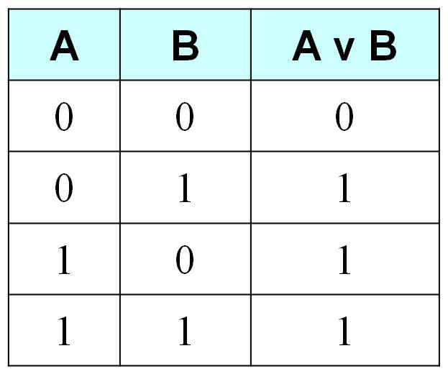
Для какого из приведённых чисел ложно высказывание: НЕ (Первая цифра чётная) ИЛИ (Третья цифра чётная)? 1) 4342 2.) 1234 3) 6432 4.) 3465 Так как нужно искать ложное высказывание, то верным ответом будет являться то выражение в котором не выполняется не одно условие. Ответ: 3
2.2

Slide 5
Между населёнными пунктами A, B, C, D, E, F построены дороги, протяжённость которых приведена в таблице. Решение: Для решения задачи представим таблицу в виде графа: Рассмотрим пути движения и рассчитаем их длины: A-B-D-F=14 A-C-E-F=11 A-D-F=15 Рассмотрев и остальные варианты мы можем сделать вывод, кратчайшее расстояние от А до F равно 11. Ответ: 2 Ответ: 2
3.1
 | A | B | C | D | E | F
A |  | 5 | 8 | 10 |  | 12
B | 5 |  |  | 4
C | 8 |  |  |  | 1 | 7
D | 10 | 4 |  |  |  | 5
E |  |  | 1 |  |  | 2
F | 12 |  | 7 | 5 | 2
Определите длину кратчайшего пути между пунктами A и F. Передвигаться
можно только по дорогам, указанным в таблице.
1.) 10 2.) 11 3.) 12 4) 13

Slide 6
Между населёнными пунктами A, B, C, D, E, F построены дороги, протяжённость которых приведена в таблице. Ответ: 4
3.2
 | A | B | C | D | E | F
A |  | 5 | 4 | 10 |  | 1
B | 5 |  |  | 4
C | 4 |  |  |  | 1 | 7
D | 10 | 4 |  |  | 3 | 5
E |  |  | 1 | 3 |  | 2
F | 1 |  | 7 | 5 | 2
Определите длину кратчайшего пути между пунктами A и D. Передвигаться
можно только по дорогам, указанным в таблице.
1.) 9 2.) 8 3.) 7 4) 6

Slide 7
В некотором каталоге хранился файл День, имевший полное имя C:\Год\Месяц\День. Пользователь, находившийся в этом каталоге, поднялся на один уровень вверх, создал подкаталог Неделя и переместил в созданный подкаталог файл День. Каково стало полное имя этого файла после перемещения? 1.) C:\Год\Месяц\День 2) C:\Год\Месяц\Неделя\День 3.) C:\Месяц\Неделя\День 4) C:\Год\Неделя\День Пояснение к решению: День- это файл, следовательно поднимался пользователь с подкаталога Месяц. Оказавшись в подкаталоге Год создал подкаталог Неделя и перенес в него файл День. Следовательно ответ: 4 В некотором каталоге хранился файл День, имевший полное имя C:\Год\Месяц\День. Пользователь, находившийся в этом каталоге, поднялся на один уровень вверх, создал подкаталог Квартал и переместил в созданный подкаталог файл День. Каково стало полное имя этого файла после перемещения? 1.) C:\Год\Квартал\День 2) C:\Год\ Квартал\ Неделя\День 3.) C:\Год\Месяц\ Квартал \Неделя\День 4) C:\Год\Неделя\День Ответ: 1
4.1
4.2

Slide 8
Дан фрагмент электронной таблицы: 1) =D1+A1 2.) =(B1+D1)/2 3) =B1–B2 4.) =D2–B2 Пояснение к решению: Диаграмма построена по значениям четырех ячеек: A2, B2, C2, D2. Из круговой диаграммы видно, что эти значения соотносятся, однако неясно, какая доля круга соответствует какой ячейке. Поскольку значения ячеек A1, B1, D1 известны, заполним диапазон A2:D2 значениями вместо формул (там, где это возможно): B2=(1+5)/3=2 С2=5 D2=2*5=10 Осталось незаполненной ячейка A2. Из сказанного выше ясно, что ее значение равно 3. Следовательно подставляя в каждый вариант ответов значения, мы получаем ответ: 3
5.1
Какая формула может быть записана в ячейке A2, чтобы построенная после выполнения вычислений диаграмма по значениям диапазона ячеек A2:D2 соответствовала рисунку?
 | A | B | C | D
1 | 1 | 5 |  | 3
2 |  | =(A1+5)/D1 | =B1 | =B2*C2

Slide 9
Дан фрагмент электронной таблицы: 1) =D1+2*A1 2) =(C1–A1)*2 3) =D1+B2 4) =(C1+A1)/2 Ответ: 2
5.2
Какая формула может быть записана в ячейке D2, чтобы построенная после выполнения вычислений диаграмма по значениям диапазона ячеек A2:D2 соответствовала рисунку?
 | A | B | C | D
1 | 1 |  | 5 | 3
2 | =C1+D1 | =(A1+A2)/D1 | =2*B2–A1

Slide 10
Чертёжнику был дан для исполнения следующий алгоритм: Сместиться на (–1, 4) Повтори 2 раз Сместиться на (–3, –4) Сместиться на (4, 5) Сместиться на (0, –2) конец Какую команду надо выполнить Чертёжнику, чтобы вернуться в исходную точку, из которой он начал движение? 1.) Сместиться на (–1, 2) 3) Сместиться на (2, 1) 2) Сместиться на (–1, –2 ) 4) Сместиться на (2, –1) Пояснение к решению: Начало координат у Чертежника находится в (0,0). Именно с нее начинаем выполнение алгоритма: (0,0) =(-1,4)=(-1-3,4-4)=(-4+4,0+5)=(0+0,5-2)=(0-3,3-4)=(-3+4,-1+5)=(1+0,4-2)=(1,2) Нам нужно вернуться в исходную точку, следовательно правильным решением будет являться противоположные по знаку числа. Ответ: 2
6.1

Slide 11
Чертёжнику был дан для исполнения следующий алгоритм: Повтори 3 раз Сместиться на (1, –3) Сместиться на (2, 5) Сместиться на (–2, –3) конец Сместиться на (–1, 4) Какую команду надо выполнить Чертёжнику, чтобы вернуться в исходную точку, из которой он начал движение? 1.) Сместиться на (–2, –1) 3) Сместиться на (–1, –2) 2) Сместиться на (2, 1) 4) Сместиться на (1, 2) Ответ: 1
6.2

Slide 12
Литература: 1. http://www.fipi.ru

